Slide 1


Inzicht in capaciteit
Kindergeneeskunde en neonatologie LPZ

Slide 2
Inhoud van de presentatie
Introductie LPZ
Wat is het?
Voor wie is het?
Ontwikkeling dashboards kindergeneeskunde en neonatologie LPZ
Inzicht in capaciteit voor patiënten < 18 jaar
LPZ en de kindergeneeskunde
Waarom LPZ?
Hoe komen de dashboards 2.0 tot stand?
Welke informatie staat er op deze dashboards?
Neonatologie en het geboortezorgdashboard
Wat is er vernieuwd in dashboards 2.0 ten opzichte van 1.0?
Hoe wordt capaciteitsinformatie aangeleverd?
(Live) demo
Hoe werken de dashboards kindergeneeskunde en neonatologie van het LPZ in de praktijk?
Implementatieperiode
Van ontwikkeling naar implementatie
Gezamenlijke inspanning tussen betrokken zorgprofessionals en ROAZ-bureaus
Implementatieinformatiepakket
Monitoring voortgang implementatie
Ervaringen en tips voor implementatie vanuit de praktijktest
Waar is meer informatie te vinden?

Slide 3


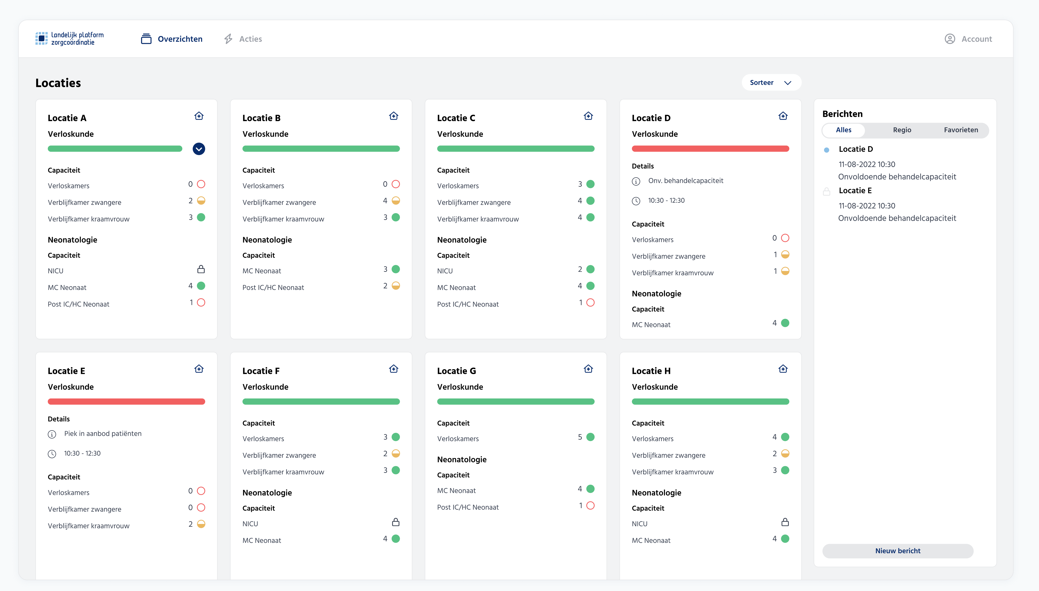


Introductie LPZ | Wat is het LPZ?
Inzicht in capaciteit en/of drukte
Ziekenhuizen
Ambulance
Verloskundigen
Huisartsen / spoedposten
Notes:
Het LPZ is een online platform dat inzicht geeft in de beschikbare capaciteit of drukte van acute zorg. Momenteel zijn we met name actief rondom de ziekenhuiszorg en bieden we inzicht aan de ziekenhuizen zelf maar ook aan ketenpartners zoals bijvoorbeeld aan ambulancediensten en eerstelijns verloskundigen.

Slide 4









Introductie LPZ | Voor wie is het LPZ?
Bestaande modules
Modules in ontwikkeling
Spoed module
V&V module
Acute GGZ module
Kliniek module, waaronder:
IC
PICU
NICU
Kindergeneeskunde 2.0
Neonatologie 2.0
Ambulance (RAV) module
Geboortezorg module
Huisartsenspoedpost module
Covid module
Coördinatie module

Slide 5



Introductie LPZ | Het ontstaan van Landelijk Platform Zorgcoördinatie (LPZ)
Maart 2020..

Slide 6




Introductie LPZ | Kaderstellende afspraken
Integraal zorgakkoord (IZA, 2022)
Inzicht in de benodigde en beschikbare capaciteit van de gehele (regionale) acute zorgketen is noodzakelijk voor zorgcoördinatie en het optimaal inrichten van de regionale acute zorg: “Relevante zorgaanbieders waaronder aanbieders van ELV en acute WLZ-zorg sluiten aan bij het Landelijk Platform Zorgcoördinatie (LPZ) en delen verplicht de noodzakelijke capaciteitsinformatie.”
Kwaliteitskader Spoedzorgketen (2020)
“Alle zorgaanbieders in een ROAZ-regio hebben 24/7 inzicht in de beschikbaarheid en de capaciteit van de vervolgzorg vanuit de huisartsenzorg/HAP, de SEH of het ziekenhuis.”
AMvB Acute Zorg (2022)
Stelt dat zorgaanbieders in de regio “de informatie delen teneinde inzicht te bieden in de actueel beschikbare capaciteit aan acute zorg in de regio, zodat de Regionale Ambulancevoorziening weet waar op een concreet moment naartoe moet worden gereden met een patiënt en ook de huisarts weet waar hij de patiënt naartoe kan verwijzen.”
Implementatieplan zorgcoördinatie
“Voor het behalen van de doelen van zorgcoördinatie, is het nodig op de lange termijn inzicht te hebben in de actuele vrij beschikbare capaciteit van de gehele keten in de ROAZ-regio. Dit gebeurt bij voorkeur geautomatiseerd en in één landelijk systeem, waarbij zowel in het adviesrapport als in het implementatieplan zorgcoördinatie een voorkeur wordt uitgesproken voor het LPZ.”

Slide 7









Introductie LPZ | Bestuurlijke afspraken, ondertekend op 2 april 2025 door onderstaande partijen

Slide 8












Introductie LPZ | Globaal werkproces
Geen (passende)
capaciteit beschikbaar
Inzicht in (boven-)
regionale capaciteit
en/of drukte
Filteren op
passende capaciteit
Contact met
Zorgorganisatie/ Coördinatiecentrum

Slide 9
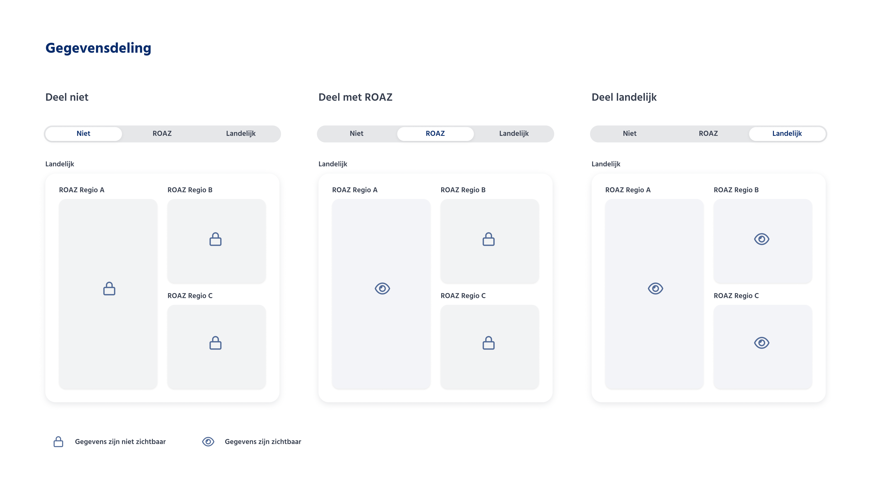
Introductie LPZ | Eigenaarschap en gebruik van data
Speerpunten eigenaarschap en gebruik van data
De aanleverende partij blijft altijd eigenaar van de data. Middels een overeenkomst is er de afspraak dat data enkel geanalyseerd wordt op geaggregeerd niveau.
LPZ gebruikersgroepen zijn alleen geautoriseerd om de voor hen relevante pagina’s/dashboards van LPZ in te zien.
De aanleverende partij kan per gebruikersgroep configureren tot welk regioniveau gebruikers inzicht mogen hebben in de capaciteitsinformatie. Onderstaand voorbeeld schetst de toepassing hiervan.

Slide 10
Ontwikkeling | Inzicht in beschikbare capaciteit voor patiënten < 18 jaar
Enkele jaren geleden startte de Nederlandse Vereniging voor Kindergeneeskunde (NVK) met:
www.babyzoektbed.com
www.ickindzoektbed.com
www.kindzoektbed.com
Hiermee is inzichtelijk waar en hoeveel bedden er in de Nederlandse ziekenhuizen beschikbaar zijn voor kinderen. Een kinderarts die zelf geen plek heeft voor een patiënt kan zo makkelijk schakelen met andere centra die aangeven wel plek te hebben.
Maar… registratie gebeurt handmatig → kwetsbaar systeem, arbeidsintensief en vaak beperkt actueel.
Het Landelijk Netwerk Acute Zorg (LNAZ) heeft in 2020 de opdracht van het ministerie van VWS gekregen om de beschikbare actuele beddencapaciteit van de Nederlandse ziekenhuizen inzichtelijk te maken voor ziekenhuizen en ketenpartners door middel van het Landelijk Platform Zorgcoördinatie (LPZ).
De NVK heeft dan ook in afstemming met betrokkenen in 2023 besloten om het LPZ gefaseerd te gaan implementeren voor de kindergeneeskunde.

Slide 11
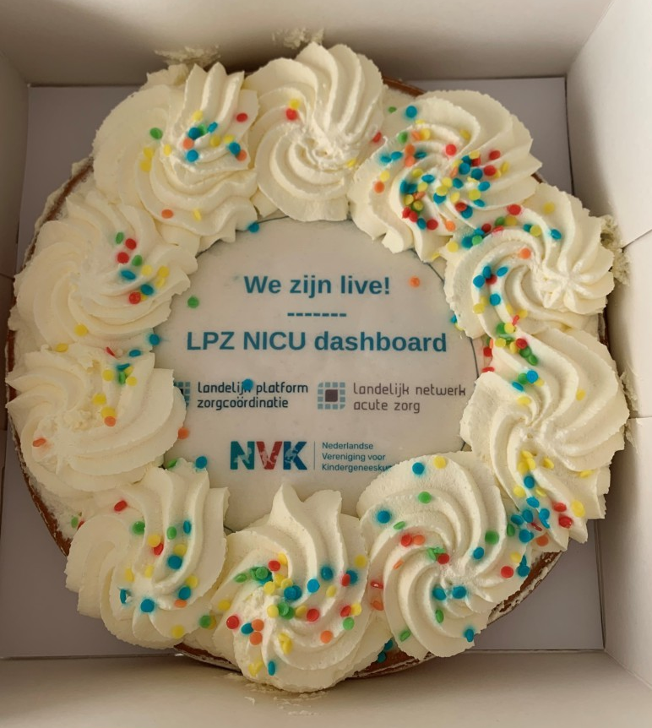
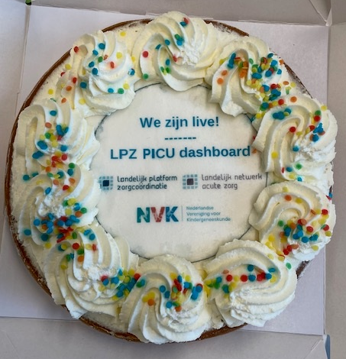
Ontwikkeling | LPZ en de kindergeneeskunde
Fase I: de NICU-capaciteit is via LPZ inzichtelijk in de 9 NICU-centra in Nederland (per 18 maart 2024 gerealiseerd)*.
Fase II: de PICU-capaciteit is via LPZ inzichtelijk in de 7 PICU-centra in Nederland (per 16 september 2024 gerealiseerd)*.
Fase III: het realiseren van inzicht in beschikbare capaciteit via het LPZ op alle afdelingen in de Nederlandse ziekenhuizen voor patiënten onder de 18 jaar (huidige traject).
*De NICU-en PICU-capaciteit wordt in ieder geval gedeeld met alle NICU- en PICU–centra. Voor hen is het inzicht dan ook met name relevant omdat zij ook de coördinatie in de regio doen voor deze patiënten.
Notes:
Goed om te vertellen dat er dus ook een NICU en PICU dashboard is in het LPZ.

Slide 12



Ontwikkeling | Waarom LPZ?
Regio overstijgend capaciteitsinzicht
Inzicht in capaciteit is niet een doel op zich, maar een middel om te komen tot de juiste zorg op de juiste plek op het juiste moment.
Door inzicht in capaciteit ondersteunt LPZ bij:
Minder lang ‘op zoek’
Spreiden en betere benutting schaarse capaciteit
Samenwerking
Voorwaardelijk voor succesvol gebruik zijn:
Landelijk uniforme definities
Regionale en landelijke afspraken
Consistente data-aanlevering
Notes:
Het doel van de dashboards kindergeneeskunde en neonatologie is om regio-overstijgend inzicht te krijgen in de beschikbare capaciteit voor patiënten onder de 18 jaar. Maar inzicht in capaciteit kan niet het doel an sich zijn, het is een middel om te komen tot de juiste zorg, op de juiste plek, op het juiste moment. Inzicht in capaciteit ondersteunt ziekenhuizen bij verschillende processen in de dagelijkse praktijk. Inzicht zorgt:
Dat je minder lang hoeft te zoeken naar een geschikte plek. Als voorbeeld neem ik even de ervaringen bij de verloskunde, verloskundigen moesten soms wel 5 belletjes plegen voordat ze een ziekenhuis vonden dat plek had. Door inzicht in capaciteit voorkom je belletjes naar organisaties die geen plek hebben. Scheelt voor degene die plek zoekt, maar ook zeker voor de organisatie die vol ligt.
In tijden van schaarste en crisis kan het inzicht ook helpen bij het spreiden van patiënten en betere benutting van de capaciteit.
Door het inzicht waar beschikbare capaciteit is maak je soms andere keuzes, het LPZ faciliteert in het tonen van de juiste contactgegevens waardoor soms nieuwe samenwerkingen ontstaan.
Het ontwikkelen van een dergelijk systeem is 1, maar belangrijker nog is de context waarin het systeem gaat functioneren. Denk dan bijvoorbeeld aan landelijke afspraken over definities, de impact op samenwerking en de daarbij benodigde werkafspraken, maar ook de voorwaarde dat juiste data consistent wordt aangeleverd. Het systeem kan immers maar zo goed zijn als de data die het ontvangt.

Slide 13
Ontwikkeling | Hoe komen de dashboards 2.0 tot stand?
De dashboards voor kindergeneeskunde en neonatologie 1.0 zijn enkele jaren geleden ontwikkeld in de ROAZ-regio Zuidwest en inmiddels door meerdere ziekenhuizen in gebruik genomen. Voor landelijke uitrol van de dashboards 2.0 zijn de wensen herijkt en is een gezamenlijke landelijke aanpak bepaald:
Stuurgroep
Bestaande uit:
Bestuursleden NVK
Managers netwerkbureaus acute zorg
Product owner LPZ
Beleidsadviseurs NVK en LNAZ
Projectgroep
Bestaande uit:
5 kinderartsen uit 5 ROAZ’en (waaronder regio Zuidwest als voorloper)
Teamhoofd kliniek kindergeneeskunde
Adviseur capaciteitscentrum
Adviseur netwerkbureau acute zorg
Product owner LPZ
Beleidsadvieurs NVK en LNAZ
Klankbordgroep
Bestaande uit:
10 kinderartsen uit alle ROAZ regio’s
Adviseurs netwerkbureau acute zorg
Beleidsadviseurs NFU en NVZ
Kernvraag: Welke informatie heb je nodig wanneer je op zoek bent naar een passende plek voor een patiënt onder de 18 jaar?

Slide 14


Ontwikkeling | Welke informatie staat er op de dashboards kindergeneeskunde en neonatologie 2.0?
Dashboard kindergeneeskunde LPZ
Capaciteitsitems/bedtypes:
Kind bed op kamer (definitie: bed voor een kind op een eenpersoonskamer)
Kind bed op zaal (definitie: bed voor een kind op een meerpersoonskamer)
Apparatuurstop:
Monitor: Ziekenhuizen kunnen handmatig aangeven dat monitoren tijdelijk niet beschikbaar zijn. Deze status springt na 24 uur automatisch terug naar ‘beschikbaar’.
Dashboard neonatologie LPZ
Capaciteitsitems/bedtypes*:
Neonaat bed op kamer (definitie: bed voor een neonaat op een eenpersoonskamer)
Neonaat bed op zaal (definitie: bed voor een neonaat op een meerpersoonskamer)
Apparatuurstop:
Monitor: Ziekenhuizen kunnen handmatig aangeven dat monitoren tijdelijk niet beschikbaar zijn. Deze status springt na 24 uur automatisch terug naar ‘beschikbaar’.
AHO: Ziekenhuizen kunnen handmatig aangeven dat ademhalingsondersteuning anders dan lowflow (AHO) niet beschikbaar zijn. Deze status springt na 24 uur automatisch terug naar ‘beschikbaar’.
Notes:
Welke informatie komt er in de dashboards kindergeneeskunde en neonatologie?: Als antwoord op de kernvraag die we de projectgroep en klankbordgroep stelden zijn we tot deze items gekomen (vaak worden de capaciteitsitems ook wel de medium care bedden genoemd). Zie voor meer informatie over de inhoudelijke onderbouwing het document ‘Onderbouwing keuzes m.b.t. dashboards kindergeneeskunde en neonatologie LPZ’.

Slide 15
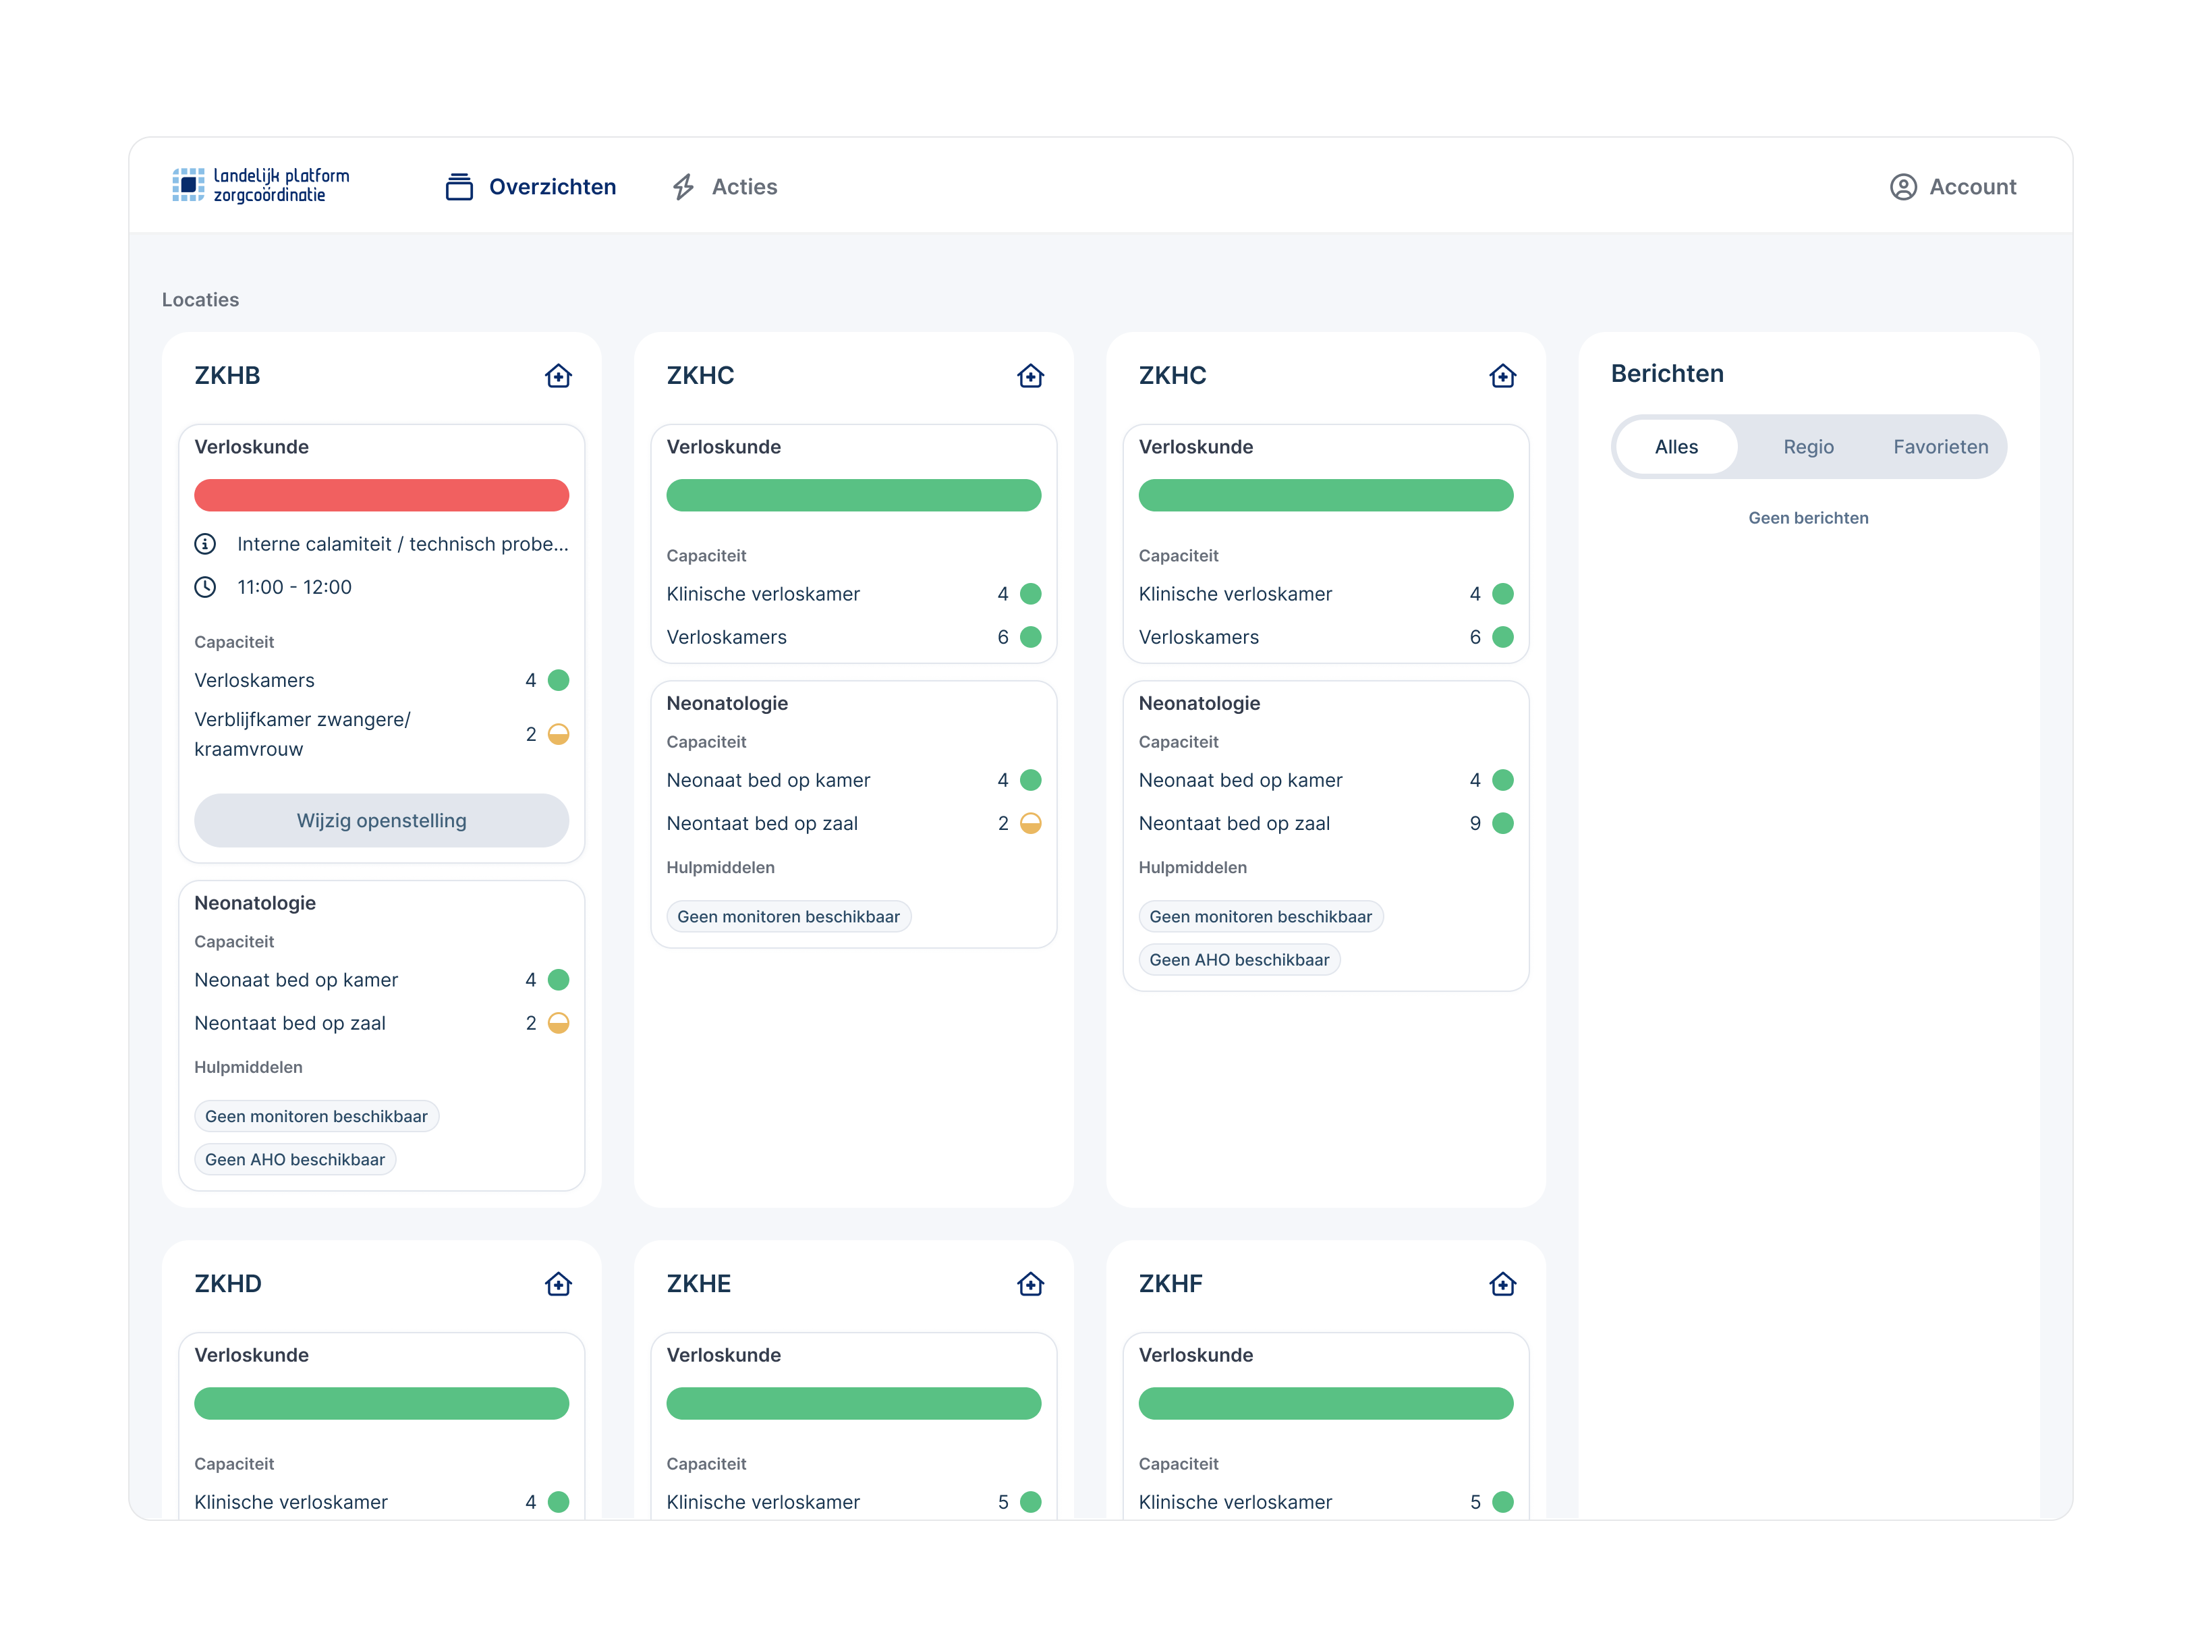
Ontwikkeling | Neonatologie en het geboortezorgdashboard
De nieuwe capaciteitsitems/ bedtypes van de neonatologie worden ook weergegeven op het Geboortezorgdashboard van het LPZ, ter vervanging van de eerdere capaciteitsitems/bedtypes. Op het Geboortezorgdashboard zal de neonatologie er als volgt uitzien:

Slide 16

Ontwikkeling | Wat is er vernieuwd in dashboards 2.0 ten opzichte van 1.0?
Versimpeling van capaciteitsitems/bedtypes.
Toepassing van nieuwe functionele mogelijkheden (bijv. automatisch uit systeem informatie doorkrijgen over een/meerpersoonskamer + functionaliteit rondom apparatuurstop).
Minder informatie benodigd om te tonen (bijv. geen behoefte aan SEH-openstellingsinformatie).
Nieuwe designs van dashboards en plek in LPZ.
Nieuwe functionaliteiten LPZ (kaartweergave).
Verplicht landelijk delen van de capaciteit voor de kindergeneeskunde en neonatologie in LPZ met andere ziekenhuizen.

Slide 17
Ontwikkeling | Hoe wordt capaciteitsinformatie aangeleverd?
Automatische aanlevering van capaciteitsinformatie aan het LPZ
Na aansluiting op het LPZ wordt capaciteitsinformatie automatisch (elke 5 minuten) aangeleverd vanuit het EPD van het ziekenhuis.
De aansluiting op het LPZ verloopt via de IT-afdeling van het ziekenhuis.
Belangrijk: het EPD moet actueel worden bijgehouden om juiste weergave van capaciteit in het LPZ te borgen.
Belangrijk: een eventuele niet beschikbaarheid van apparatuur blijft wel een handmatige actie.​
Weergave in het LPZ-dashboard
Bedden die in het EPD als bezet, geblokkeerd of gereserveerd staan, worden niet als beschikbaar getoond in het LPZ-dashboard.
Definities:
Beschikbaar bed: een bed dat beschikbaar is voor opname van een patiënt (voorzien van personeel en materiaal).
Bezet bed: een bed dat bezet is door opname van een patiënt.
Gereserveerd bed: een bed dat gereserveerd is voor opname van een patiënt tot 10.00 uur de volgende dag.
Geblokkeerd bed: een bed dat niet beschikbaar is voor opname van een patiënt en niet bezet.
Dubbel labelen
Indien een bed zowel voor een kind als een neonaat kan worden gebruikt, kan het bed twee labels krijgen:
Bed neonaat én bed kind (met daarbij de kamertypologie: kamer of zaal).
Dit bed wordt dan getoond bij de beschikbaarheid op beide dashboards (kindergeneeskunde en neonatologie).
Bij geen beschikbaarheid wordt het bed op beide dashboards niet getoond.
Let op: Een bed kan ook andere (zoveel als wenselijk) labels krijgen, bijvoorbeeld geboortezorglabels. Voor het tonen van beschikbaarheid geldt hetzelfde principe als hierboven.

Slide 18
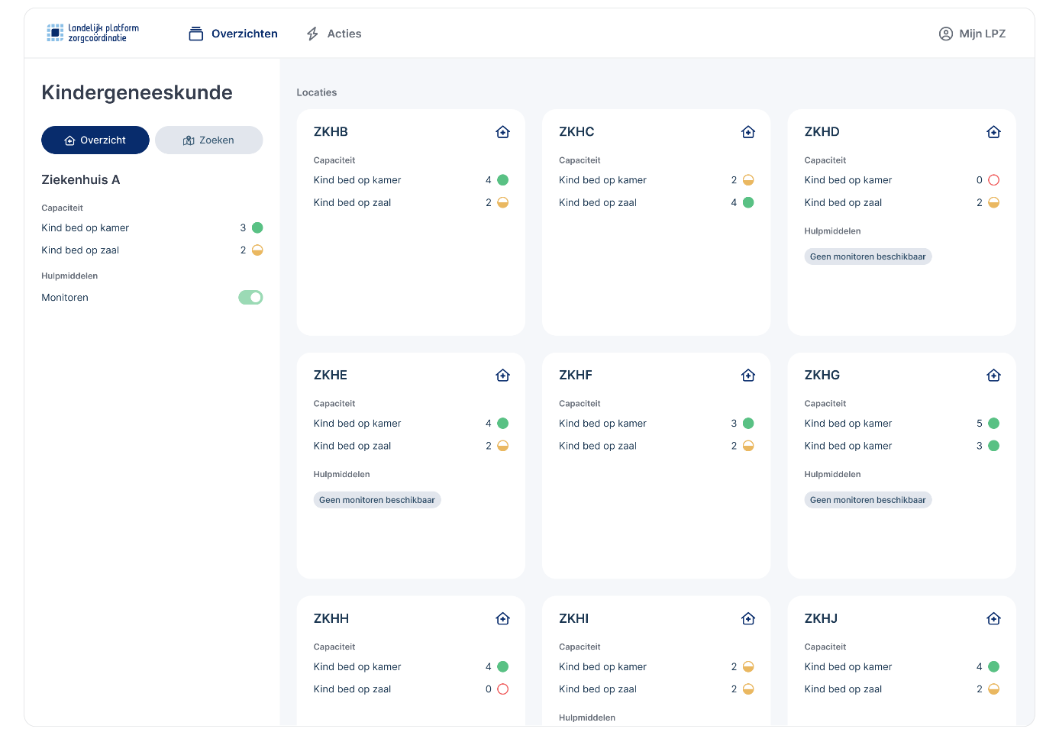
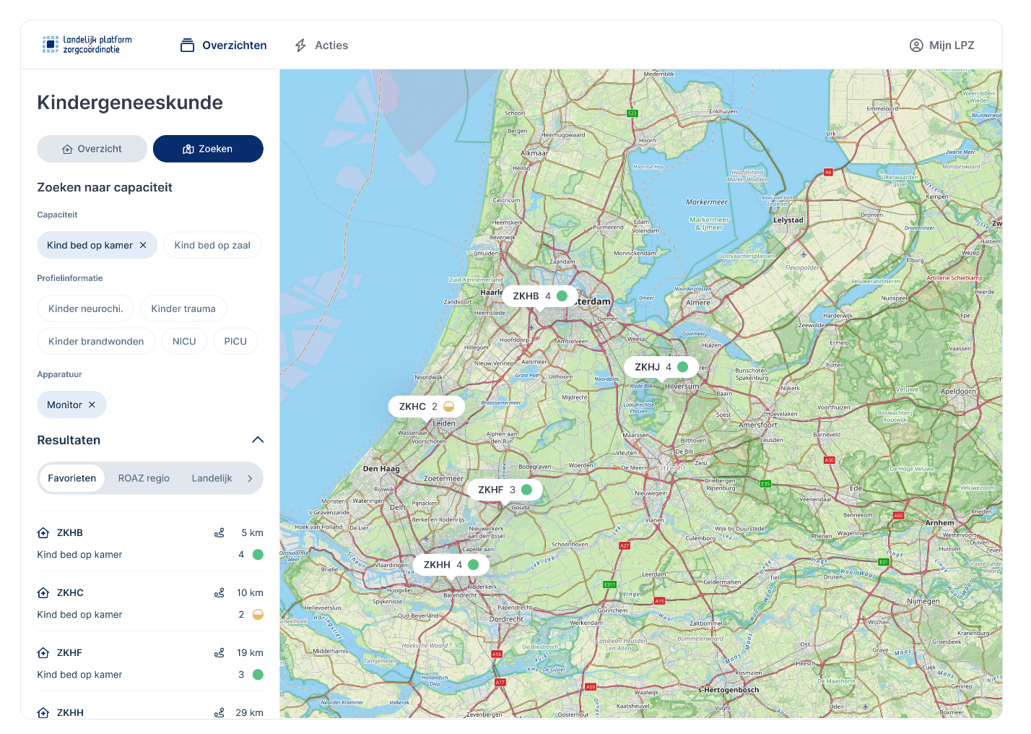
(Live) demo dashboards kindergeneeskunde en neonatologie
Klik hier om een kijkje te nemen op het dashboard van de kindergeneeskunde 2.0 in LPZ (het neonatologie dashboard 2.0 is nagenoeg vergelijkbaar): LPZ - demo kindergeneeskunde
De dashboards kindergeneeskunde en neonatologie kennen ieder twee hoofdfunctionaliteiten:
De overzichtsweergave (1): is ontwikkeld om inzicht te geven in de stand van zaken t.a.v. capaciteit van de favoriete ziekenhuizen
De kaartweergave (2): kan gebruikt worden om te zoeken naar beschikbare capaciteit op basis van een specifieke zoekopdracht.
Contacttypes kindergeneeskunde: Dienstdoende kinderarts en Arts-assistent kindergeneeskunde.
Contacttypes neonatologie: Dienstdoende neonatoloog en Arts-assistent neonatologie.
1
2
Notes:
De overzichtsweergave kan opgedeeld worden in twee blokken:
Aan de linkerzijde een kolom met informatie over de eigen organisatie.
Aan de rechterzijde een blok waarin informatie van de favoriete ziekenhuizen wordt getoond.
Onderstaand wordt per blok verdere toelichting gegeven.
Informatie eigen locatie
Informatie linkerkolom:
Navigatie-element om te wisselen tussen de overzichtsweergave en de kaartweergave.
Capaciteit: Informatie over de capaciteit van de eigen locatie.
Bekijken hoe de beschikbare capaciteit berekend is: Wanneer op het capaciteitsitem geklikt wordt, worden voor desbetreffend bedtype de gereserveerde- en bezette bedden getoond. Zo ziet een gebruiker hoe voor de eigen locatie de beschikbare capaciteit is berekend. Voor gebruikers buiten jouw organisatie is dit niet zichtbaar.
Apparatuur: Onder apparatuur wordt de apparatuur getoond die voor desbetreffend specialisme relevant zijn. Voor de kindergeneeskunde zijn dit “monitoren”, voor de neonatologie zijn dit “monitoren” en “ademhalingsondersteuning anders dan low flow”.
Apparatuurstop afkondigen: Wanneer een locatie een tekort heeft aan een van de apparatuuritems kan een apparatuur stop worden afgekondigd. Dit kan door het schuifje te verzetten. In het voorbeeld van onderstaande afbeelding is er een monitorstop afgekondigd. Een apparatuurstop verloopt automatisch na 24 uur.
Informatie favoriete ziekenhuizen
Informatie rechterkolom:
Capaciteit: Informatie over de beschikbare capaciteit van de favoriete ziekenhuizen.
Het getal dat getoond wordt, geeft het aantal beschikbare bedden van het desbetreffende bedtype weer. Gereserveerde en geblokkeerde bedden worden niet meegenomen in dit aantal.
De gekleurde indicator (groen, oranje, rood) wordt ook wel de drempelwaardenindicator genoemd. Iedere organisatie kan zelf drempelwaarden instellen, zo kan het zijn dat er al een rode indicator getoond wordt terwijl er nog wel één of meer beschikbare bedden zijn. Dit is maar net welke afspraken er gemaakt zijn over het vrijhouden van bedden voor bijvoorbeeld interne processen. De drempelwaardenindicatoren zouden als volgt geïnterpreteerd kunnen worden:
Groen: er is plek, je kunt bellen.
Oranje: het is wat krap, maar je kunt een poging doen en bellen.
Rood: er is geen plek, bel bij voorkeur iemand anders.
Dit is een voorbeeld hoe er omgegaan kan worden met de indicatoren, werkafspraken van de regio zijn hierin altijd leidend.
Apparatuur: Informatie over de niet beschikbare apparatuur. Wanneer een organisatie een apparatuurstop heeft afgekondigd wordt dat hier getoond.
Contactgegevens: Wanneer op het huis-icoon naast de organisatienaam wordt geklikt opent zich een schermpje met meer informatie over desbetreffende organisatie. Onder andere zijn daar contactgegevens te vinden.
De kaartweergave is grofweg in te delen in vier blokken:
Zoekopdracht.
Resultaten in lijstvorm.
Resultaten op de kaart.
Locatiegegevens / contactgegevens (deze verschijnen op de plaats van resultaten in lijstvorm wanneer een organisatie wordt aangeklikt).
Onderstaand wordt per blok verdere toelichting gegeven.
Zoekopdracht
Bij het gebruik van de kaartweergave start je met een zoekopdracht, daarbij zoek je naar capaciteit voor een specifieke casus. Je kunt de filters selecteren door deze aan te klikken.
Navigatie-element om te wisselen tussen de overzichtsweergave (zie hoofdstuk 3) en de kaartweergave (1).
Onder het kopje capaciteit kan geselecteerd worden welk bedtype er gezocht wordt (2). Er kunnen één of meer types worden geselecteerd.
Onder het kopje profielinformatie kan geselecteerd worden welke faciliteiten en specialismen het ziekenhuis moet kunnen bieden (3). Er kunnen geen, één of meerdere faciliteiten/specialismes worden geselecteerd.
Onder het kopje apparatuur kan geselecteerd worden welke apparatuur nodig is voor desbetreffende zoekopdracht (4):
Voor het kindergeneeskunde dashboard is het apparatuur label monitor beschikbaar.
Voor het neonatologie dashboard zijn de apparatuurlabels “monitor” en “ademhalingsondersteuning anders dan lowflow” beschikbaar.
Resultaten in lijstvorm en op de kaart
Wanneer de zoekopdracht is ingevoerd (minimaal het bedtype dient te worden ingevuld), verschijnen er resultaten in lijstvorm onder de zoekopdracht en op de kaartweergave naast de zoekopdracht.
Bij de resultaten kan gekozen welke ziekenhuizen er getoond worden in de resultaten. Er is de mogelijkheid om te kiezen tussen favorieten, ROAZ-regio of landelijk (1).
Onder de selectieknop en op de kaartweergave worden de ziekenhuizen met beschikbare capaciteit getoond (2).
Op het rechterdeel, de kaart, worden dezelfde resultaten getoond (3).
Het getal dat getoond wordt (zowel in de resultaten als op de kaart) geeft het aantal beschikbare bedden van desbetreffende categorie weer. Gereserveerde en geblokkeerde bedden worden niet meegenomen in dit aantal.
De gekleurde indicator (groen, oranje, rood) wordt ook wel de drempelwaardenindicator genoemd. Iedere organisatie kan zelf drempelwaarden instellen, zo kan het zijn dat er al een rode indicator getoond wordt terwijl er nog wel één of meer beschikbare bedden zijn. Dit is maar net welke afspraken er gemaakt zijn over het vrijhouden van bedden voor bijvoorbeeld interne processen. De drempelwaardenindicatoren zouden als volgt geïnterpreteerd kunnen worden:
Groen: er is plek, je kunt bellen.
Oranje: het is wat krap, maar je kunt een poging doen en bellen.
Rood: er is geen plek, bel bij voorkeur iemand anders.
Dit is een voorbeeld hoe er omgegaan kan worden met de indicatoren, werkafspraken van de regio zijn hierin altijd leidend.
Locatiegegevens/ contactgegevens
Wanneer op één van de resultaten wordt geklikt (dit kan zowel via de kaart als via de resultaten in lijstvorm), verschijnen de locatiegegevens/ contactgegevens.
De zoekopdracht verkleint automatisch om ruimte te maken voor de informatie.
Wanneer er veel informatie beschikbaar is, kan het navigatie-element helpen met het snel vinden van de juiste informatie.
Onder de locatiegegevens worden het adres, contactgegevens (Voor de kindergeneeskunde kunnen de volgende contacttypes worden ingesteld en weergegeven: Dienstdoende kinderarts en Arts-assistent kindergeneeskunde. En voor de neonatologie: Dienstdoende neonatoloog en Arts-assistent neonatologie) en openingstijden gedeeld. Dit geeft de handvatten om contact op te nemen en af te stemmen over de gevonden capaciteit.

Slide 19
Implementatieperiode | Van ontwikkeling naar implementatie
Voorbereidingsfase per september 2025 al gestart in de ROAZ-regio’s
Start implementatiefase per 7 januari 2026
Kindergeneeskunde en neonatologie dashboard LPZ
Oplevering 6 januari 2026
Kindergeneeskunde en neonatologie dashboard LPZ
Januari-maart ’26
Implementatie
December ’25
Doorvoeren feedback
2e Klankbordgroep bijeenkomst
8 april ’26
Officiële livegang LPZ en uitfasering kindzoektbed*
Mei ’26
Evaluatie
Oktober & november ‘25
Gebruikerstesten & praktisch testen
September ‘25
Bouw dashboards
*Besluit projectgroep: Tot 8 april blijven alle ziekenhuizen kindzoektbed invullen en gebruiken

Slide 20

Implementatieperiode | Gezamenlijke inspanning tussen betrokken zorgprofessionals en ROAZ-bureaus
Aansluiting op het LPZ omvat veel ziekenhuizen → actieve betrokkenheid cruciaal.
Aansluiting omvat meer dan alleen de technische implementatie, het gaat vooral om goede samenwerkingsafspraken.
Ziekenhuizen worden actief begeleid bij dit veranderingstraject:
Via het netwerk van de NVK.
Via de regionale ROAZ-bureaus:
Ondersteunen ziekenhuizen o.a. bij het opstellen van regionale samenwerkingsafspraken
Verspreiden informatie over aansluiting
Onderhouden nauw contact met ziekenhuizen over de voortgang
Monitoren voortgang van de implementatie in de regio

Slide 21

Implementatieperiode | Implementatieinformatiepakket ter ondersteuning
Communicatie / voorlichting
Basispresentatie dashboards kindergeneeskunde en neonatologie LPZ (dit document)
Informatiefolder dashboards kindergeneeskunde en neonatologie LPZ
Inrichten
Handleiding voor organisatiebeheerders
Op LPZ Kennisbank (per 7 januari beschikbaar)
Aanleveren
Handleiding voor IT-afdeling ziekenhuis/organisatiebeheerders
Op LPZ Kennisbank (per 7 januari beschikbaar)
Gebruiken LPZ
Handleiding voor gebruikers
Zakkaartje
Op LPZ Kennisbank (per 7 januari beschikbaar)
Monitoren implementatie
Checklist implementatie dashboards kindergeneeskunde en neonatologie LPZ
Monitoring implementatiestatus dashboards kindergeneeskunde en neonatologie LPZ (voor netwerkadviseurs)

Slide 22
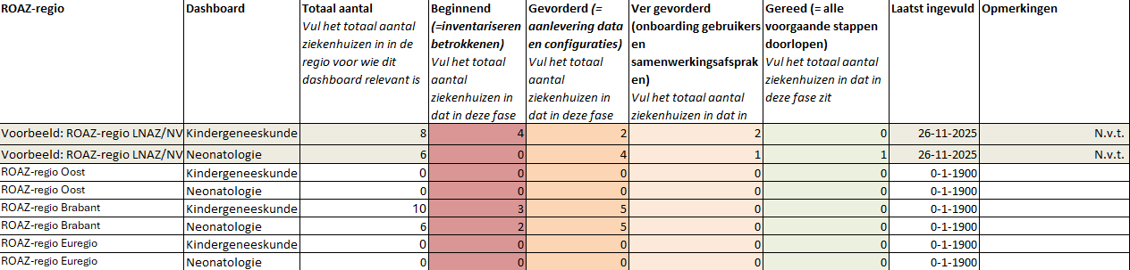
Implementatieperiode | Monitoring voortgang implementatie
Monitoring implementatie (jan – 8 april 2026)
Voortgang wordt gedurende deze periode actief gemonitord.
Adviseurs van de regionale netwerkbureaus acute zorg vullen de voortgangstabel 3 keer in.
Parallelle structuur:
NVK: periodieke bespreking van voortgang en knelpunten.
LPZ-adviesgroep: periodieke bespreking van voortgang en knelpunten.
Go/No-Go moment
± 25 maart 2026: besluit projectgroep over officiële livegang.
Afhankelijk van tijdige en volledige data-aanlevering voor de dashboards.

Slide 23
Implementatieperiode | Ervaringen en tips voor implementatie vanuit de praktijktest
De voorbereidingen voor de testperiode was kort; voorbereiden kost meer tijd dan verwacht.​
Start tijdig met landelijke en regionale communicatie, zodat regio’s zich kunnen voorbereiden en de juiste mensen kunnen aanhaken. Het vroegtijdig doorlopen van de implementatiestappen is daarbij aan te raden.​
Een wekelijks inloopspreekuurtje met de deelnemende ziekenhuizen bleek heel prettig (dus zowel met betrokken kinderartsen als capaciteitsmanagers en teammanagers).​
T.a.v. de dashboards:​
Benadruk het belang van goed EPD-gebruik voor automatische aanlevering. De niet beschikbaarheid van apparatuur blijft wel een handmatige actie.​
Er zijn meerdere LPZ-dashboards actief voor <18 jaar, goed om dat scherp te hebben (kindergeneeskunde, neonatologie, NICU, PICU, geboortezorg).​
Bied extra uitleg over de drempelwaarden (c.q. kleurcodering en halve/hele bolletjes).
Neem het onderwerp accounts expliciet mee:
Toegang vermoedelijk nodig voor: kinderartsen, neonatologen, beddencoördinatoren en mogelijk teamleiders.
Notes:
De gekleurde indicator (groen, oranje, rood) wordt ook wel de drempelwaardenindicator genoemd. Iedere organisatie kan zelf drempelwaarden instellen, zo kan het zijn dat er al een rode indicator getoond wordt terwijl er nog wel één of meer beschikbare bedden zijn. Dit is maar net welke afspraken er gemaakt zijn over het vrijhouden van bedden voor bijvoorbeeld interne processen. De drempelwaardenindicatoren zouden als volgt geïnterpreteerd kunnen worden:
Groen: er is plek, er kan worden gebeld.
Oranje: het is wat krap, maar men kan een poging doen en bellen.
Rood: er is geen plek, bel bij voorkeur iemand anders.
Dit is een voorbeeld hoe er omgegaan kan worden met de indicatoren, werkafspraken van de regio zijn hierin altijd leidend.

Slide 24

Implementatieperiode | Waar is meer informatie te vinden?
Meer informatie over het LPZ is te vinden op de website.
Meer informatie over de functionaliteiten van het LPZ wordt gegeven op de LPZ kennisbank.
Heb je vragen of loop je ergens tegen aan? Neem contact op met het ROAZ-bureau/ netwerkbureau acute zorg in je regio of met Evelyn van de NVK (projectleider, grootbruinderink@nvk.nl) of Vera van het LNAZ/LPZ (projectleider, v.vandebeek@lnaz.nl).

Slide 25
VRAGEN?
Neem dan contact met ons op:
kennisbank.lpz.nu | support@lpz.nu

